Slide 1
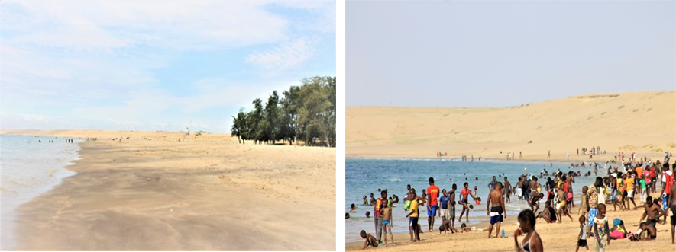
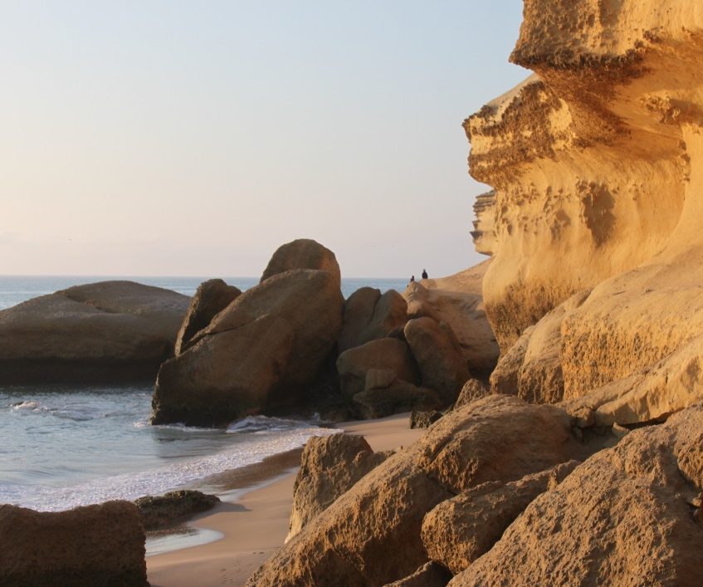
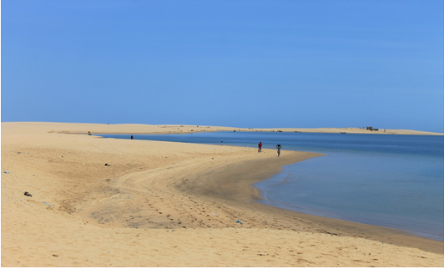
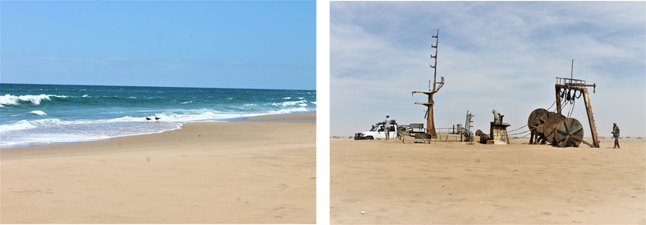
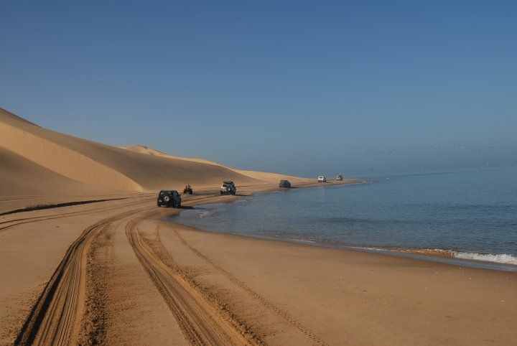
PONTOS TURISTÍCOS TÔMBWA
PRAIAS
As praias do município do Tômbwa enquadram-se na geomorfologia da orla sedimentar do litoral, que inicia no paralelo 16º onde a orla costeira é caracterizada por relevo acidentado (o caso da Serra da Lua) e pela vasta arquitetura natural de dunas.
PRAIA DAS CASUARINAS
PRAIA DO FUNDÃO
PRAIA DO BRAZIL
PRAIA DOS RISCOS
PRAIA DO VANESSA

Slide 2
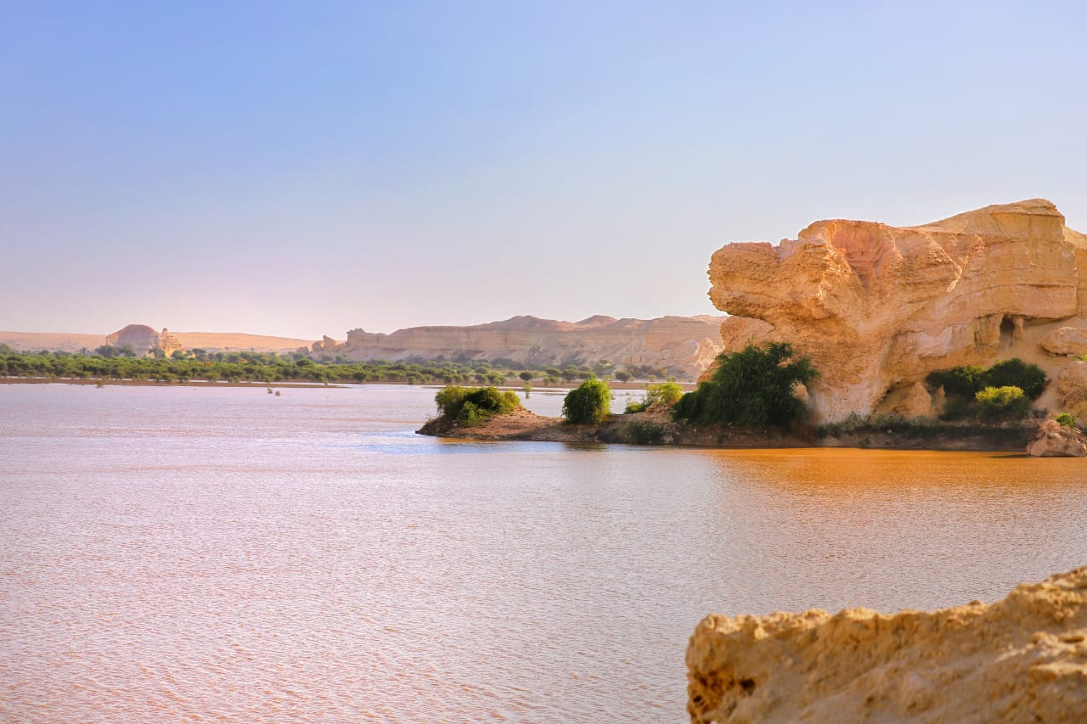
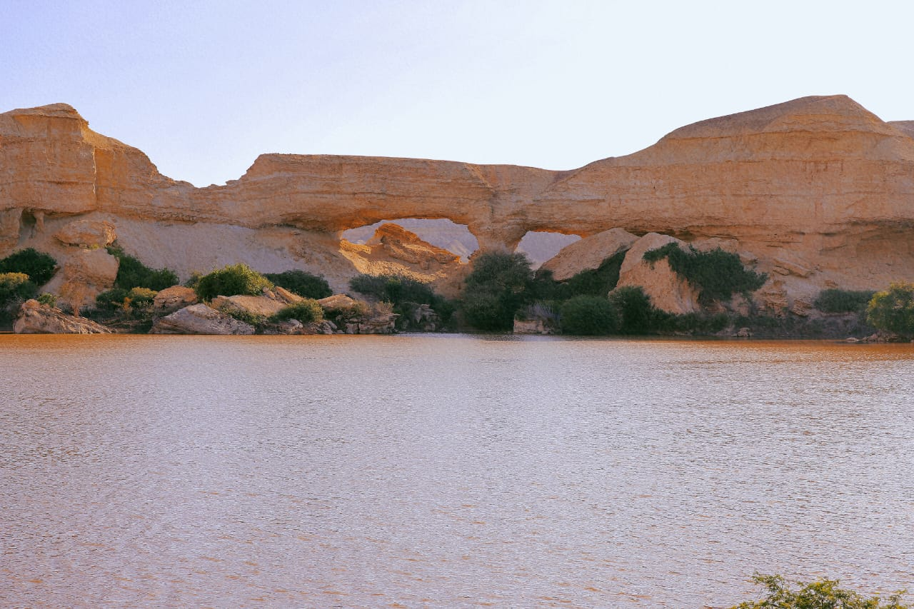
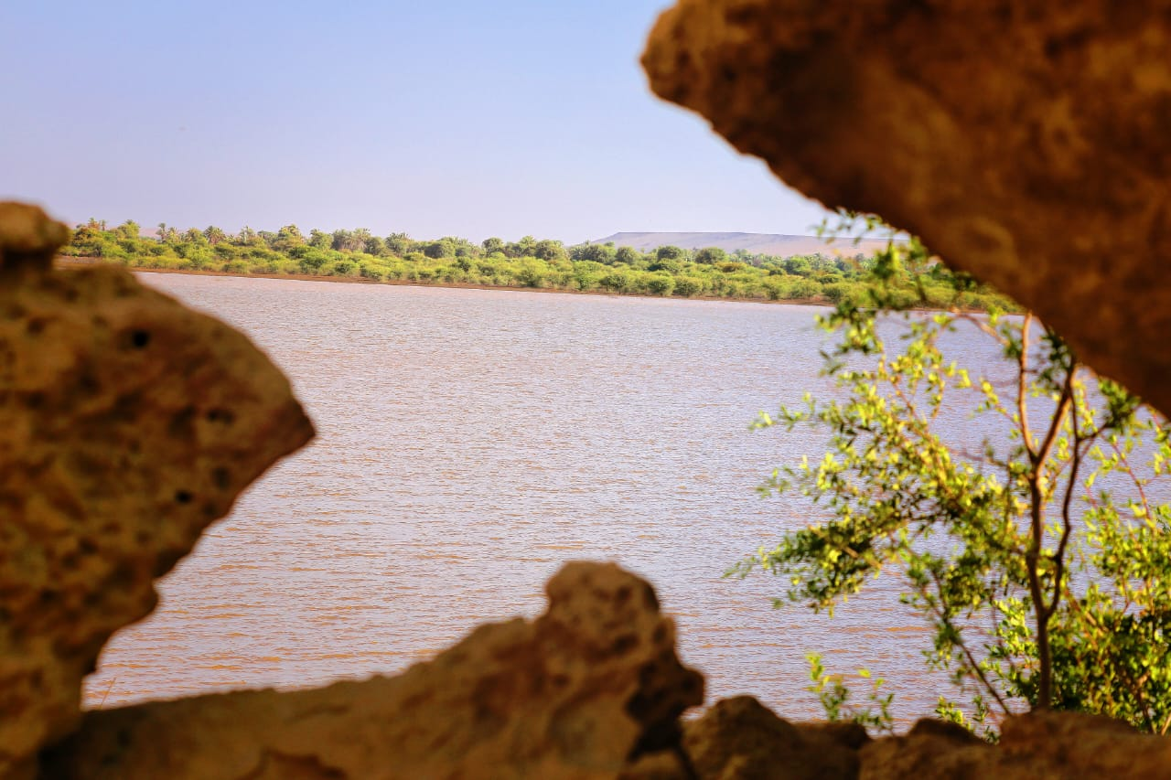
ARCOS
A Lagoa dos Arcos - constitui uma das emblemáticas obras singular da natureza angolana, esculpida precisamente na margem direita do Rio Curoca. O lugar compreende três (3) lagoas, sendo a intermédia, a mais famosa, pela existência dos arcos esculpidos naturalmente nos arenitos que afloram o espaço e deram o nome ao local paradisíaco.

Slide 3
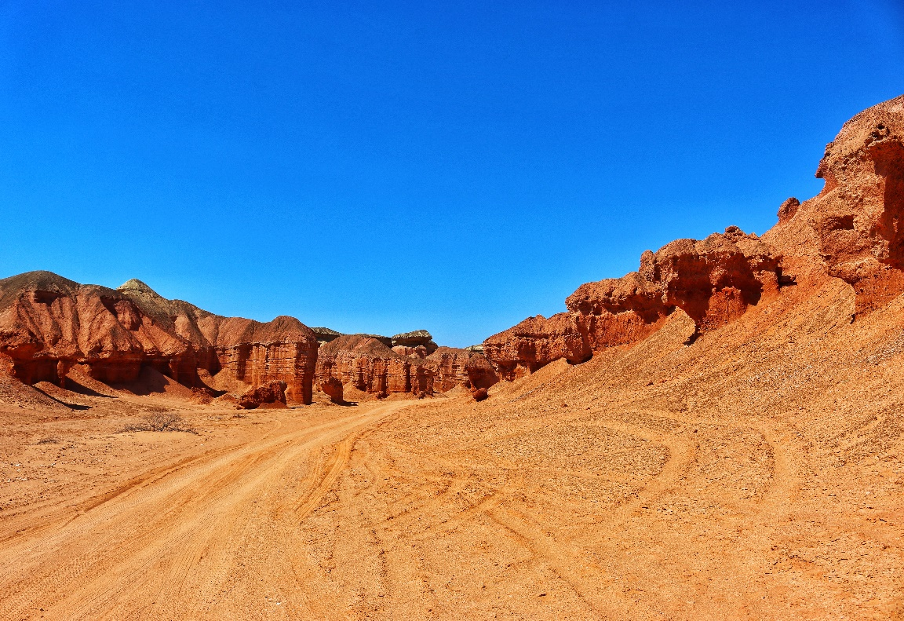
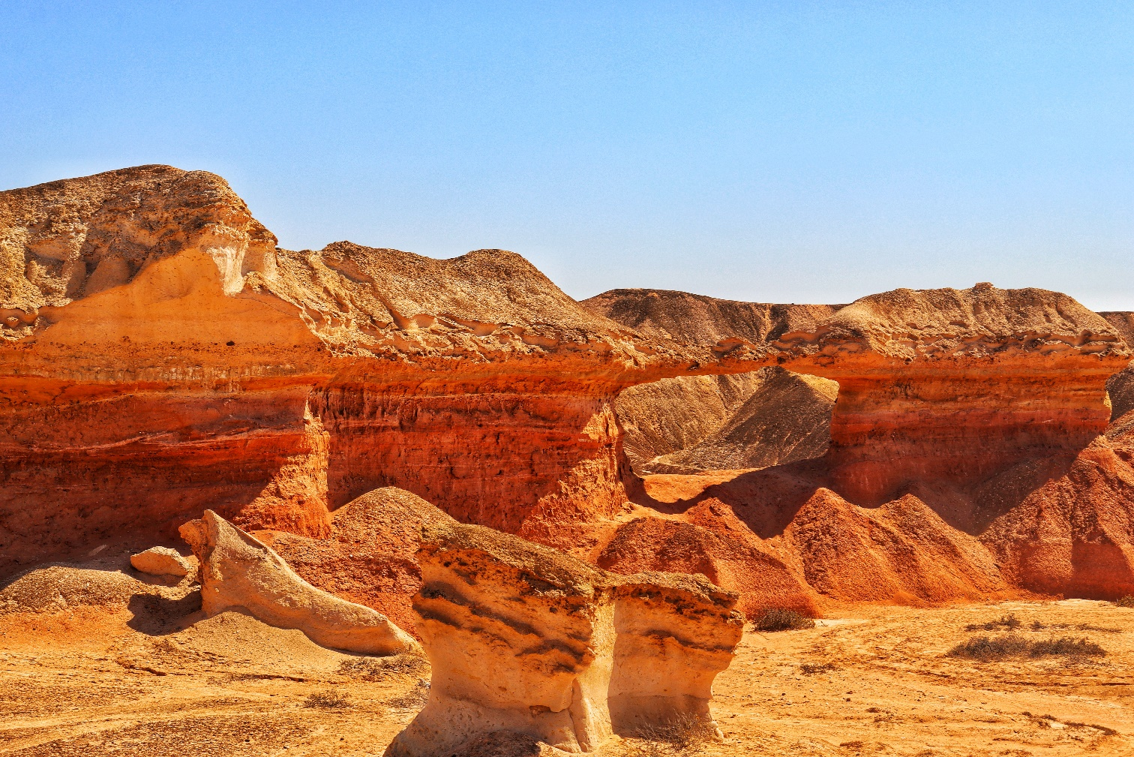
MBINDY YO MUTUATY (VALE DOS ESPÍRITOS)
Estão localizados depois do desvio dos Arcos, há quase 11 km, numa estrada terraplanada em percurso de 16 a 20 minutos com velocidade de 4 km/h, recomendável em viatura (4x4) todo terreno.
Este impressionante ponto turístico está integrado por um conjunto de vales intercalados por colinas, em forma de pirâmides, expostas em quase perfeita harmonia. O lugar é resultante da acção histórica do vento (processo de deflação e corrosão), típica das regiões desérticas, aliada a acção das escassas precipitações que ocorrem na região, criando uma paisagem morfológica com as “pirâmides” esculpidas naturalmente em forma de cogumelos.

Slide 4
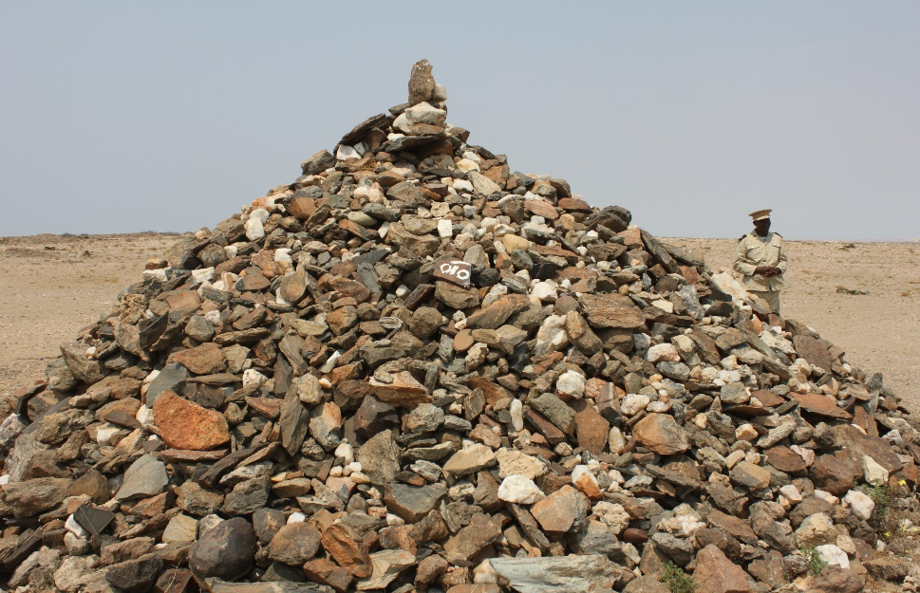
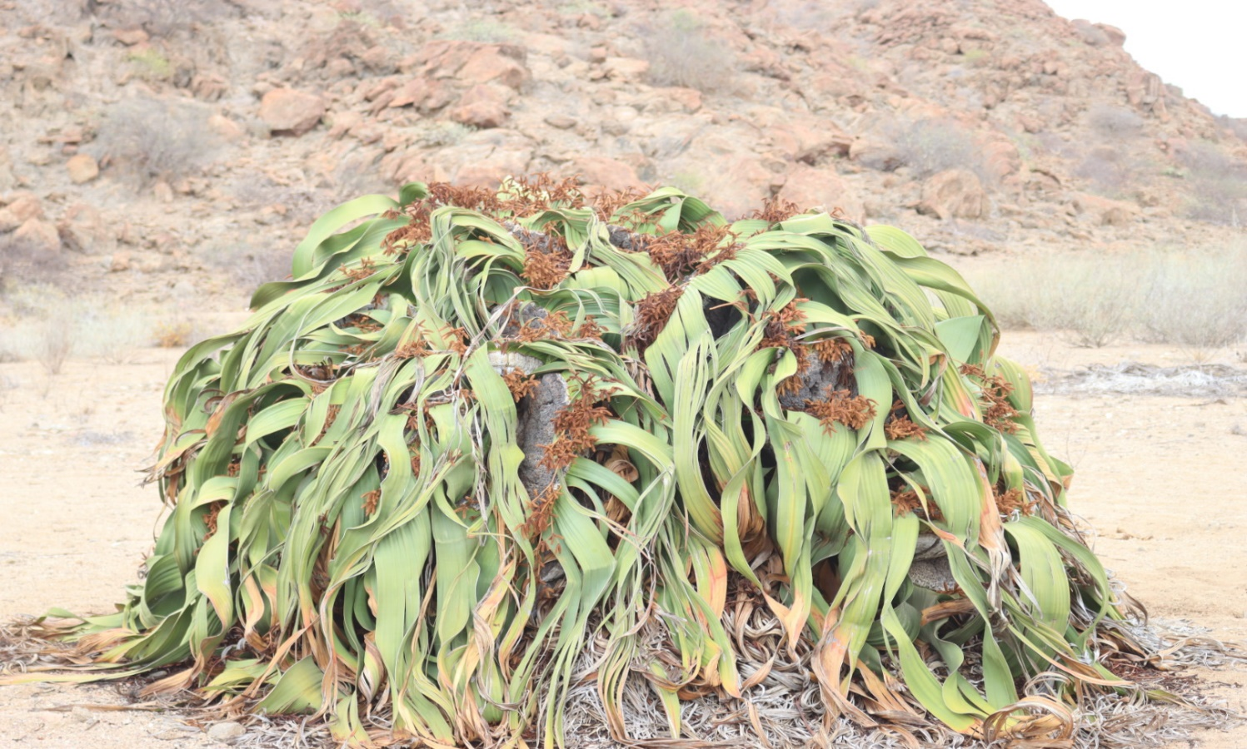
NDJELEPUNDA (MORRO DO SOBA)
Este místico lugar, está localizado na Reserva Parcial do Namibe, num dos troços de acesso para a comuna do Iona e/ou Parque Nacional. Na verdade, desde o ponto de vista da geografia, não se trata de um verdadeiro morro (Fig.18). É de facto, um aglomerado de pedras, depositadas pelos visitantes que alí passam, em obediência ao mito de que, “todo visitante que passa por este lugar, não pode deixar de depositar uma pedra, sob o risco de perder-se no deserto”. Também pode-se chamar morro da boa viagem.
WELVITCHIA MIRABILIS GIGANTE
Esta planta gigante, com pouco mais de 1.5 metros de altura e mais de 4 metros de diâmetro, está localizada na Reserva Parcial do Namibe (Fig.19). Planta endémica do género monotípico de plantas verdes gimnospérmicas cuja única espécie designada de Welwitschia mirabilis, popularmente conhecida como "polvo do deserto", que só existe no deserto do Namibe em Angola.

Slide 5
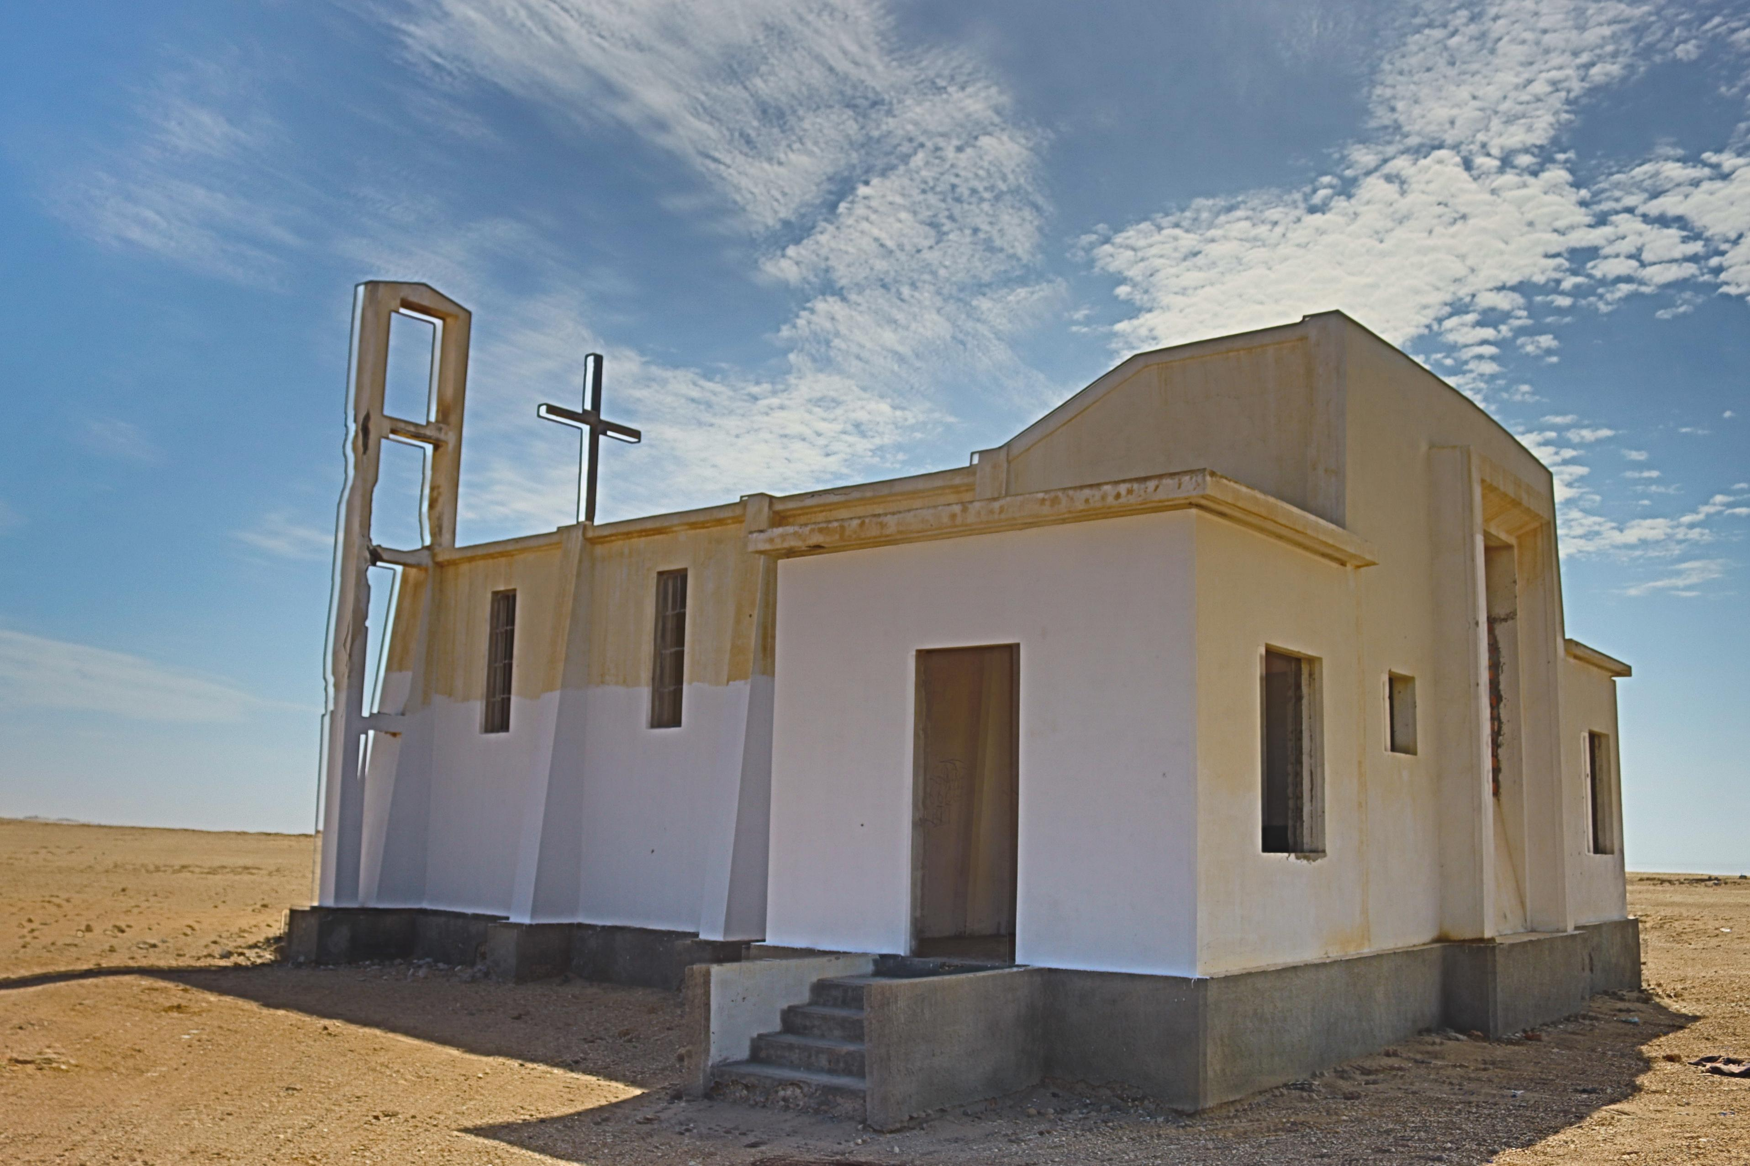
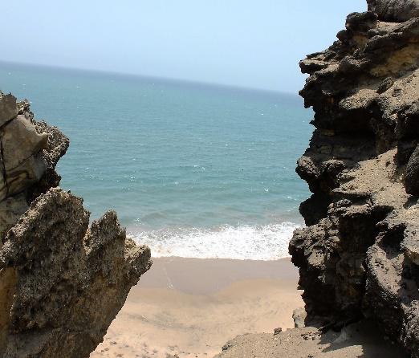
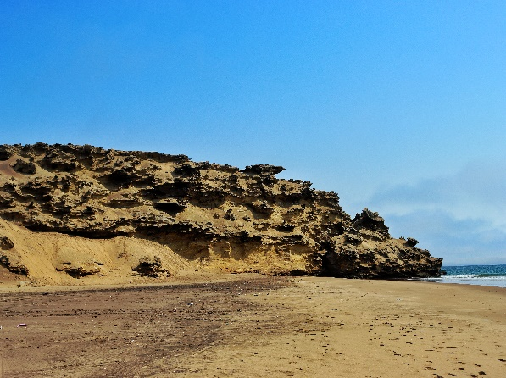
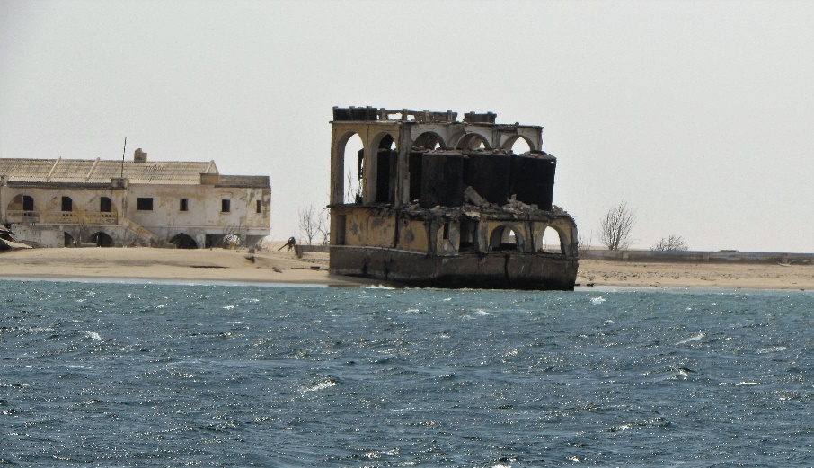
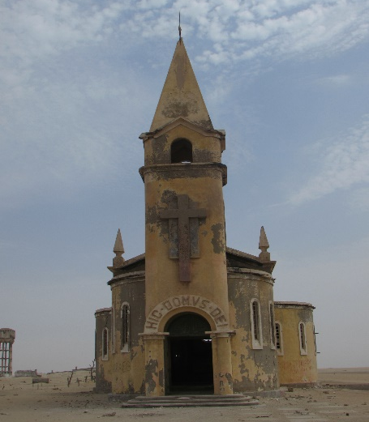
CAPELA DOS NAVEGANTES
PONTA DO PADRÃO
Obra de arquitetura religiosa da Igreja Católica, mandada construir por Frank Marques. Está precisamente localizada a Norte da sede municipal, num vasto espaço sem cobertura vegetal nem ocupação por outras estruturas humanas. A capela carece de reabilitação, pois se encontra praticamente abandonada em estado de degradação.
É um marco histórico relacionado com a conquista e colonização do território de Angola. Trata-se de um lugar de referência que atesta a presença do navegador português Diogo Cão nas terras do Namibe (Tômbwa).
BAÍA DOS TIGRES
A Baía dos Tigres é uma ilha isolada, actualmente desabitada, localizada no Sul de Angola, a pouco mais de 150 km a Sul do Tômbwa (sede) e a 80 Km da foz do rio Cunene, sendo a maior ilha localizada ao Sul do equador na costa Oeste Africana. Têm 35 quilómetros de comprimento no ponto máximo, 12 quilómetros de largura e uma superfície de 98 km2, sendo considerada como antiga ilha de pescadores, com uma longa história.

Slide 6
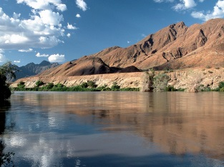
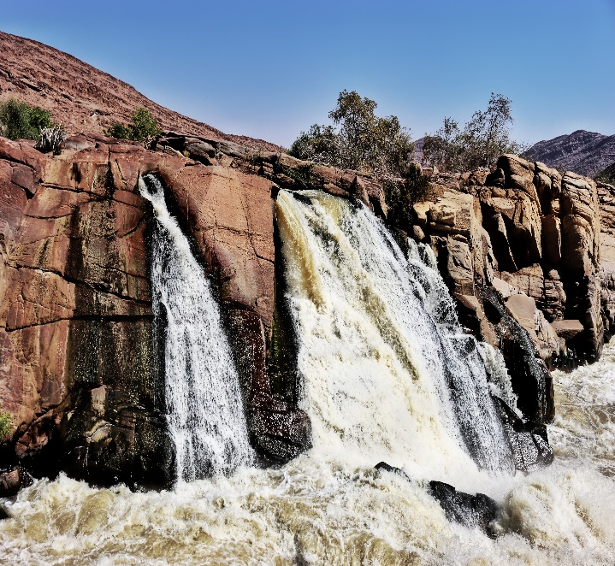
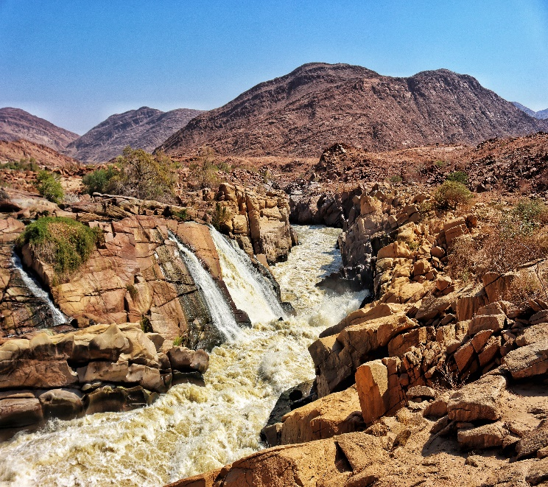
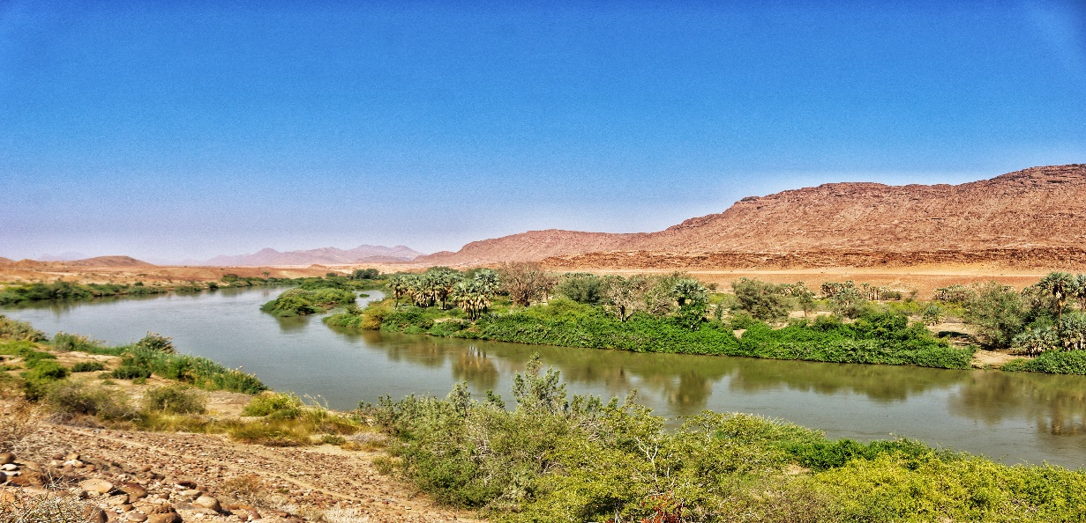
FOZ DO RIO CUNENE
O curso do Cunene é de cerca de 1.200 km, atravessa os territórios de Angola e da Namíbia, dos quais 960 km exclusivamente em Angola. Servido como traçado natural a fronteira entre os dois países vizinhos
TCHINUNGWA
Tchinungwa é um geossitio com características físico-geográficas singulares, Neste local, se observam as quedas de água a um desnível de quase 15 m (Fig. 44B). O lugar, também dispõe de uma praia fluvial.

Slide 7
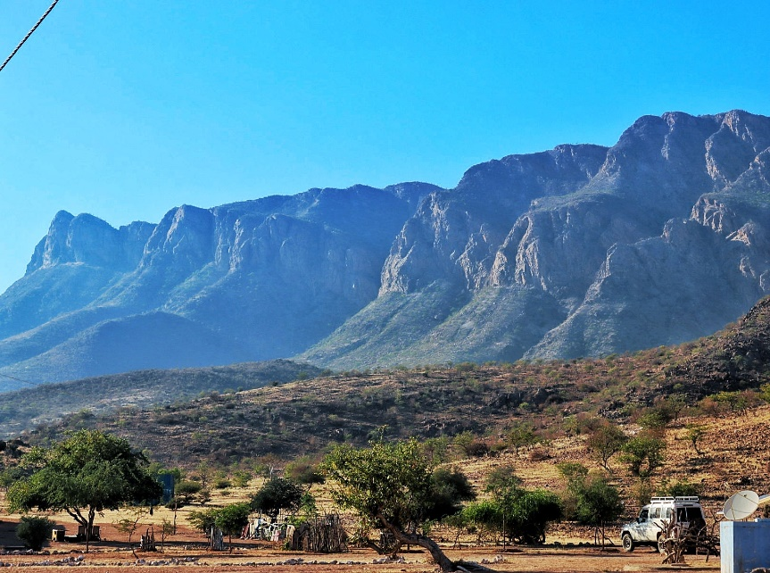
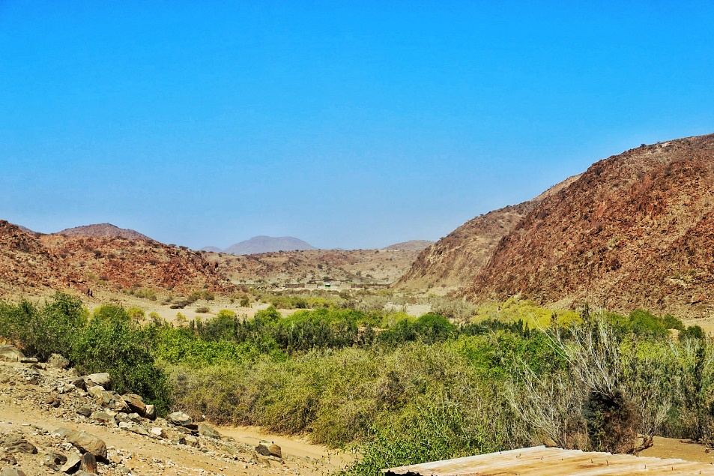
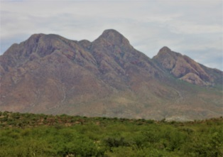
MONTANHA TCHOMALINDE
Sistema montanhoso que percorre vários quilómetros ao longo do território do Iona (Latitude 16º 53` 869``S; Longitude 012º 34` 823``E). O acidente físico-geográfico, apresenta uma saliência bem pronunciada com ladeiras paredes verticais escarpadas e está bem pronunciada nas imediações da residência onde vivem dos professores destacados na comuna do Iona.
MONTANHA MÍSTICA DE TCHILAMBO
Montanha tradicional e histórica com 1.288 metros de altura, visível desde o horizonte distante devido a sua imponência, localizada na região do “Hâvi” (Latitude 16º 50` 399``S; Longitude 12º 58` 540``E). A montanha está ligado a figura de Muhayubua-Ndende pertencente a etnia Mutchima, considerado “dono”, inclusive numa das encostas está sepultado os seus restos mortais. O misticismo resulta no facto do lugar ser considerado “intransponível”, relatos de pessoas credíveis afirmam que durante o conflito armado, os guerrilheiros da SWAPO se refugiavam na zona e se esfumavam sem que fossem localizados pelo exército sul-africano nas suas investidas no território. Por outro lado, helicópteros não podem passar por cima do pico central da montanha, sob risco de despenhar. Também, há evidências que não se pode fotografar de perto nem filmar a montanha, salvo com autorização e prévios rituais realizados pela família do dono e dos sobas locais sem o qual as imagens desaparecem das câmaras.

Slide 8
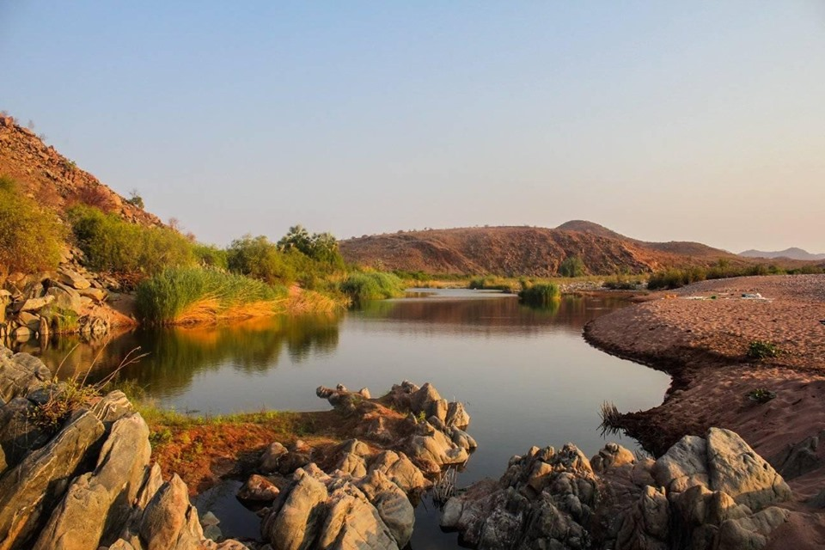
ÁGUAS TERMAIS DA PEDIVA
A nascente, fonte de água termal está localizado na região da Pediva, próximo do posto fiscal do Parque Nacional do Iona (Latitude 16º 17` 039``S; Longitude 012º 33` 712``E). A nascente se situa próximo da encosta de uma elevação de rochas graníticas situada na margem direita do rio Curoca. A paisagem do lugar cria uma harmonia entre a nascente, a piscina natural e uma praia fluvial. O lugar mudo de configuração de acordo com as estações do ano más, a nascente tem sempre água a jorrar.

Slide 9
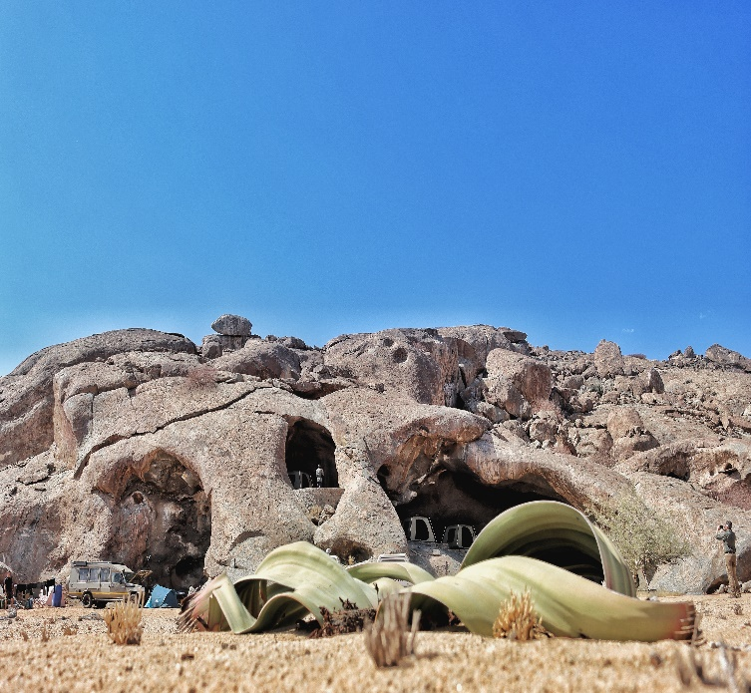
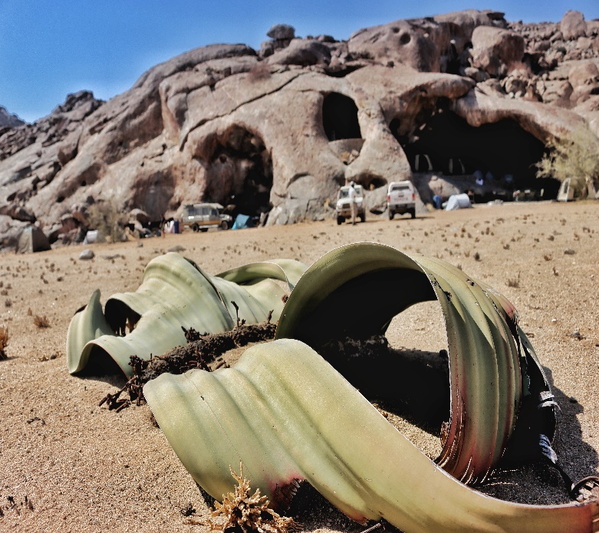
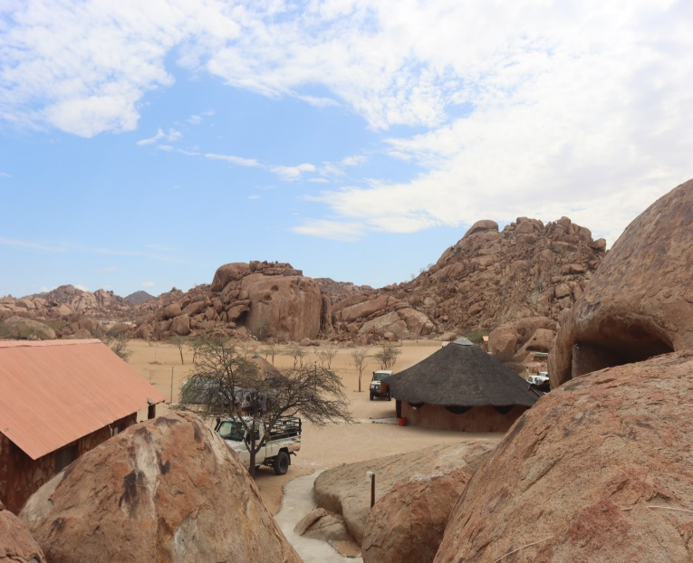
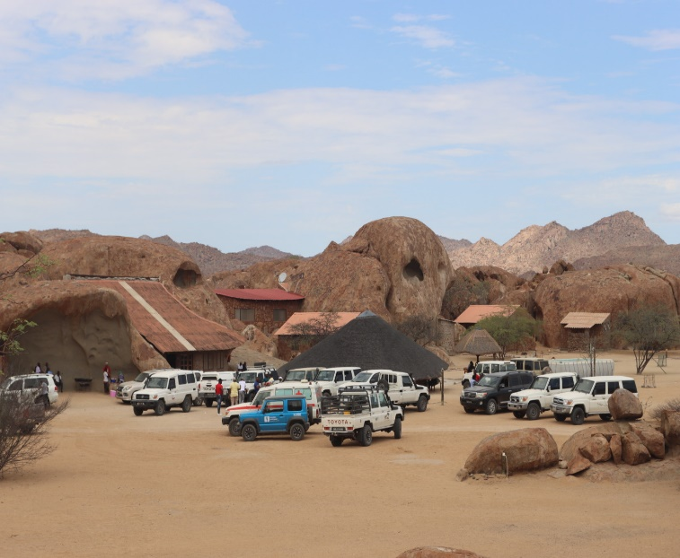
LODGE A GRUTA (GRUTA DO LEÃO)
Empreendimento turístico de lazer e recreação com serviços de alojamento com oito (8) swites, um (1) restaurante, um (1) bar, um (1) salão, uma (1) sala de reuniões um (1) jango e um (1) tchoto (fogueira) que se integra em perfeita harmonia na paisagem em que se destaca a estrutura rochosa de granito e a vegetação rasteira do lugar. Está localizado na Reserva Parcial do Namibe (Latitude 16º 10` 397``S; Longitude 012º 25` 003``). A gruta dispõem de condições para receber temporariamente grupos de turistas em condições de contacto directo com a natureza pura na região desértica. O empreendimento emprega seis (6) trabalhadores entre os quais dois (2) são temporários e um gerente.
Complexo localizado na Reserva Parcial do Namibe (16º 11` 890``S; 012º 24` 239``E), cerca de 150 Km a Sul da Cidade do Namibe, na estrada que liga esta localidade ao Parque Nacional do Iona, Foz do Cunene e Posto fronteiriço de Calueque, no limite com a Namíbia. O lodge Omahua é um empreendimento turístico singular pela sua vocação, pois para além dos serviços de alojamento que conta com cinco (5) swites, dispõem de um (1) restaurante e um (1) jango. O lodge se estende numa ampla área onde se pode observar espécies de animais em que se destaca o Orixs, Avestruzes, Zebras, Gibóia e serpentes. Lugar adequado para escapar em companhia da família e/ou grupos de amigos amantes da Natureza.
OMAUHA LODGE

Slide 10
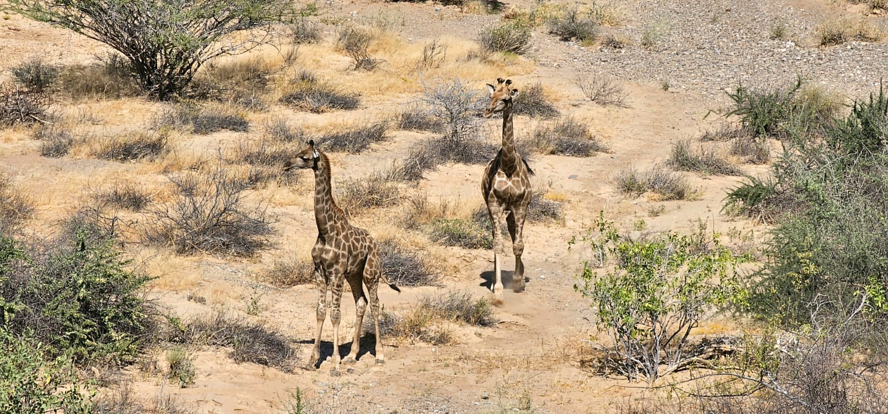
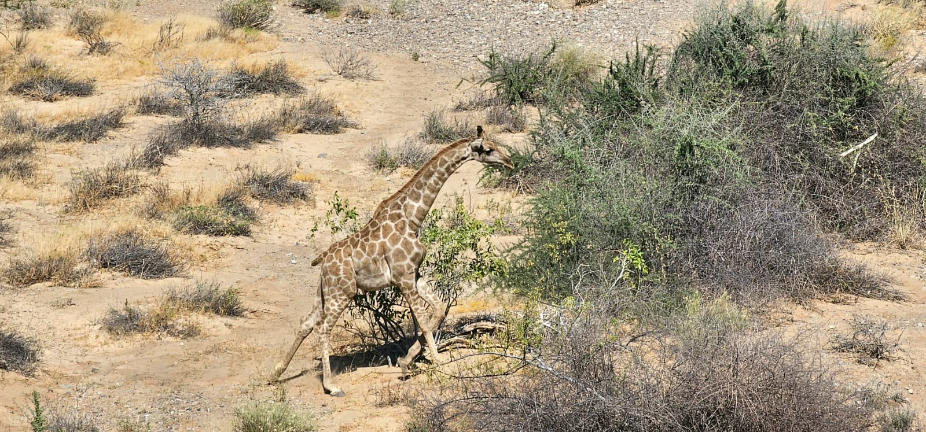
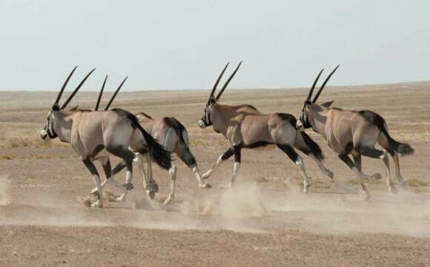
PARQUE NACIONAL DO IONA
O Parque tem uma área de 15.150 km, fica a cerca de 200 km da cidade do Namibe, entre o Oceano Atlântico e os rios Cunene e Curoca. Estende-se desde as dunas do deserto do Namibe e areia, junto ao Oceano Atlântico, até as montanhas Tchamalinde e tem os seguintes limites naturais: a) Norte, pelo rio Curoca; b) Sul, pelo rio Cunene (faz fronteira com a República da Namíbia); c) Oeste, pelos rios Cunene e Curoca; d) Leste pelo rio dos Elefantes.
Com relação a Flora: Existem três tipos de vegetação: anharas, dunas com arbustos e planície de savana com pequenos arbustos. Abunda a Weliwítschia, planta que pode atingir mais de mil anos de vida. O parque é conhecido pela sua flora única e incríveis formações rochosas. Da diversificada flora se destaca a Weliwítschia Mirabílis, uma planta endémica do deserto do Namibe e que simboliza a Região Sul de Angola e Norte da Namíbia. Quanto a Fauna, a referência é a emblemática Palanca Negra, praticamente extinta devido a caça furtiva e entre os mamíferos encontramos o elefante, a gazela, o rinoceronte negro, onça, hiena, mabeco, chita, crocodilos, impalas e várias espécies de zebra e outros animais

Slide 11
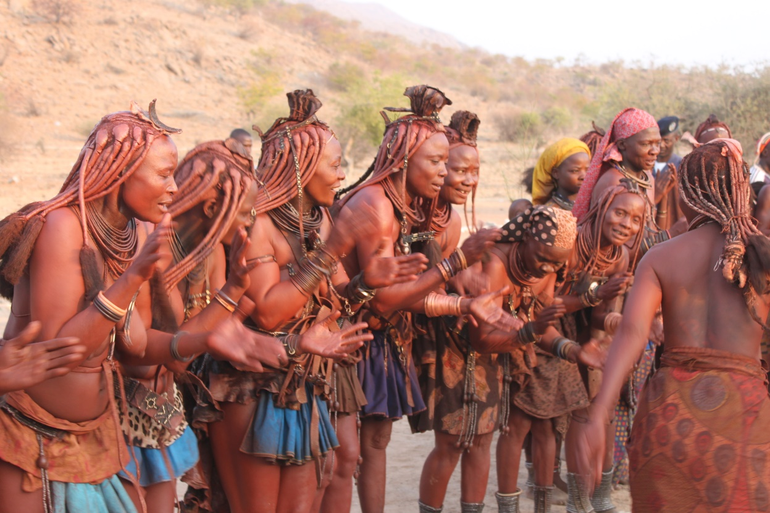
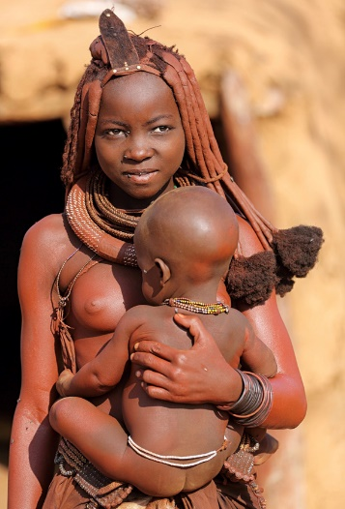
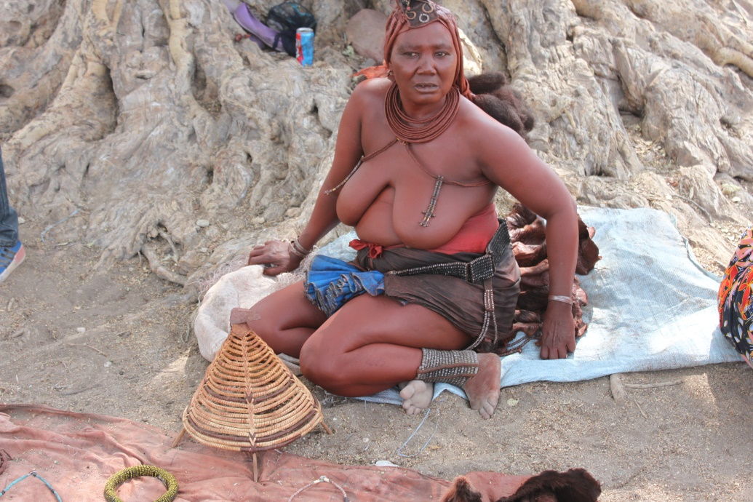
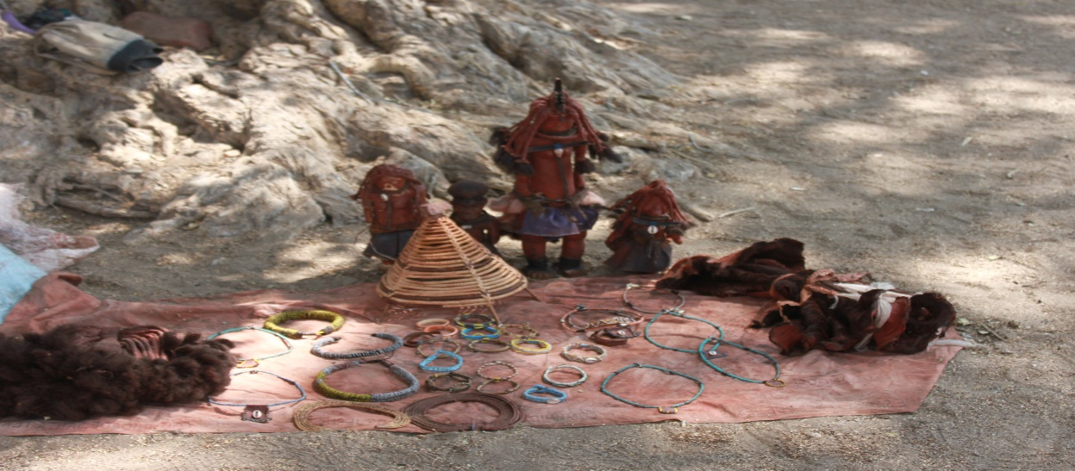
RECURSOS CULTURAIS
Etnias Muhimbas, Vakaonas, Mundendelengos, vátuas... Artesanato de ferro, madeira…
Indúmentaria: Uso da pele de carneiro, panos e outras ornamentações. Bronzeamento das mulheres com creme a base de pedras vermelhas (lucula) e Ngundy.
Hábitos, costumes e rituais tradicionais(óbitos de uma semana, festas da puberdade (efico aos 11 anos) circuncisão a sangue frio e casamento entre primos directos
Danças tradicionais: Ôwyngombe

Slide 12
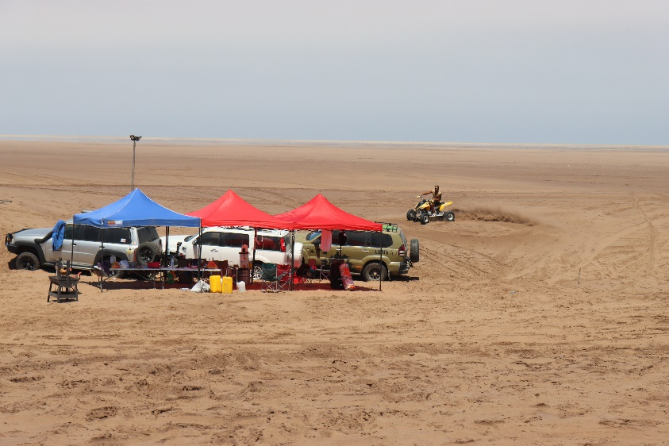

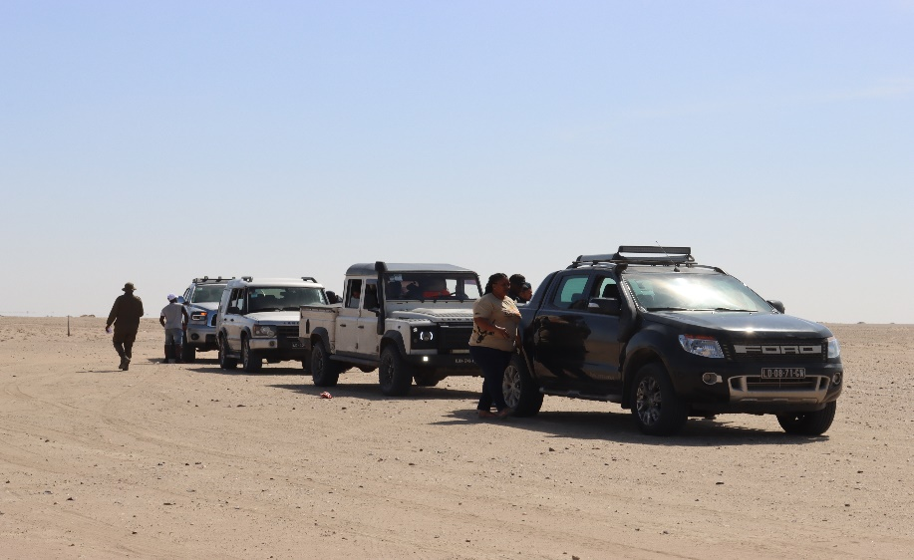
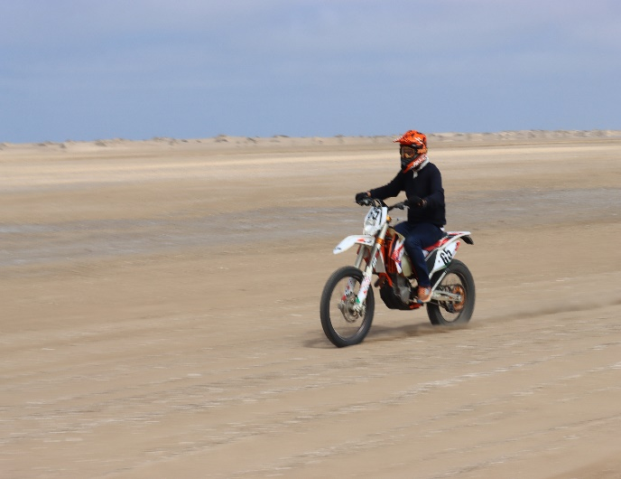
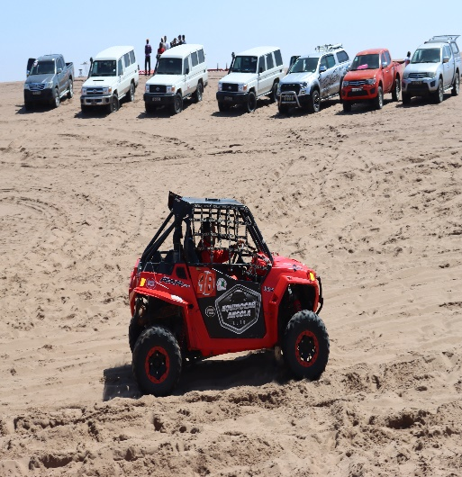
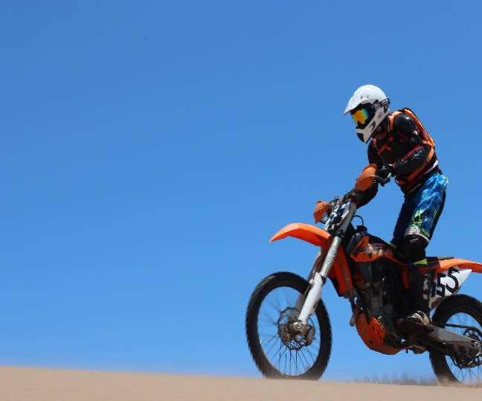
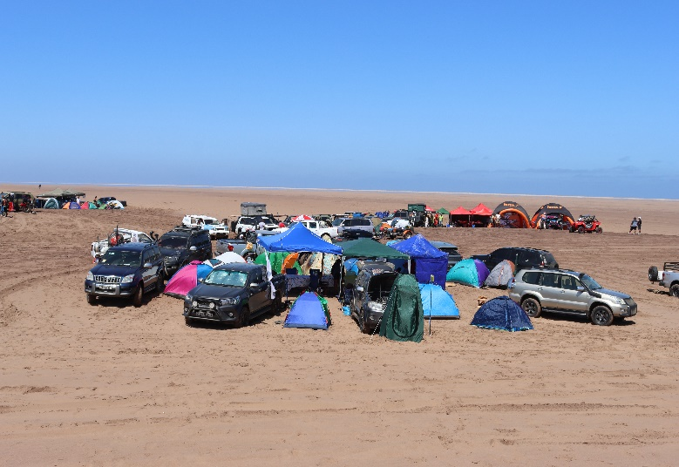
DUNAS

